Slide 2
9 мая - это всенародный праздник. Солдаты воевали, а женщины растили детей - будущее страны. Общими усилиями была достигнута победа над врагом! В этом году наш народ отмечает 73-летие Великой Победы.

Slide 3
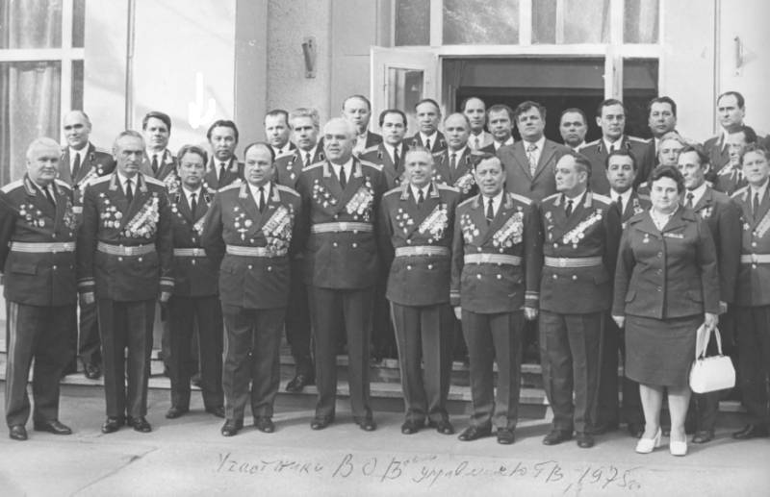
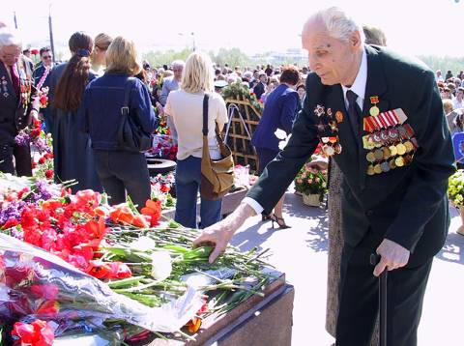
Нет в России семьи, которую война обошла стороной. В этот день вспоминают тех, кто остался на полях сражений, тех, кто после войны налаживал мирную жизнь.

Slide 4
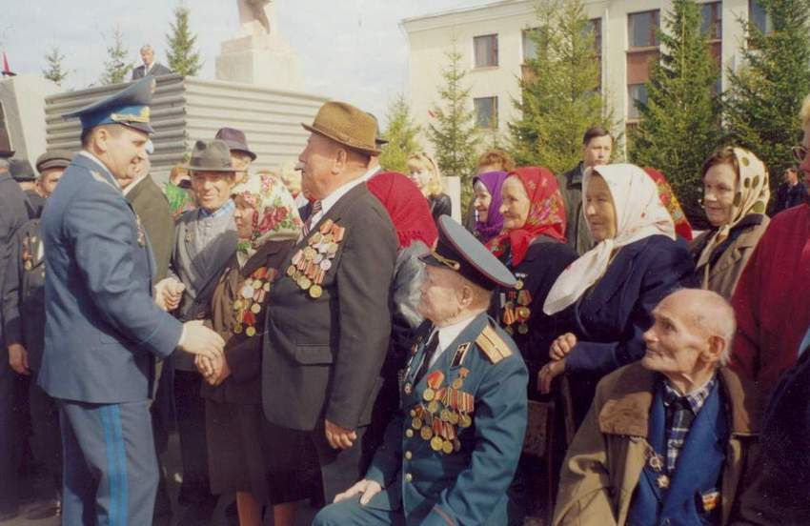
А еще поздравляют тех воинов Великой Отечественной Войны, которые живут сегодня.

Slide 5
Владимир Иванович Разорвин 27.04.1924 -13.02.2013

Slide 6
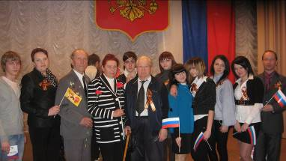
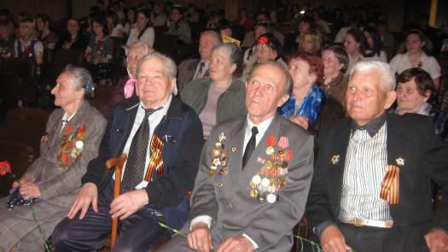

Slide 8
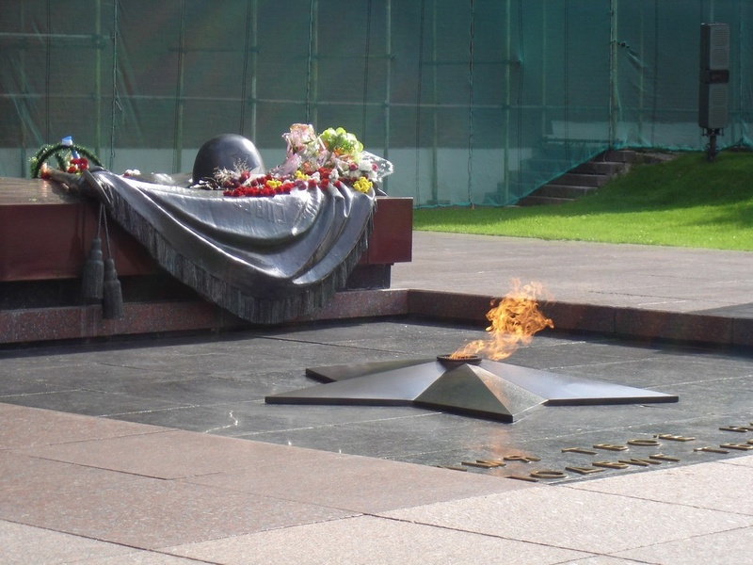
Люди! Покуда сердца стучатся,- помните! Какою ценой завоевано счастье,- пожалуйста, помните! Песню свою отправляя в полет,- помните! О тех, кто уже никогда не споет,- помните! Детям своим расскажите о них, чтоб запомнили! Детям детей расскажите о них, чтобы тоже запомнили!

Slide 9
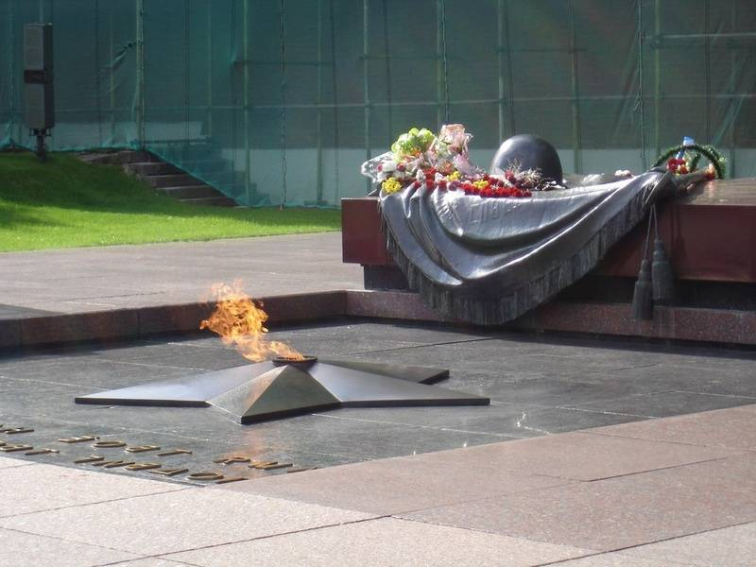
ДАВАЙТЕ ПОЧТИМ ПАМЯТЬ ВСЕХ ПОГИБШИХ ЗА РОДИНУ МИНУТОЙ МОЛЧАНИЯ.

Slide 10
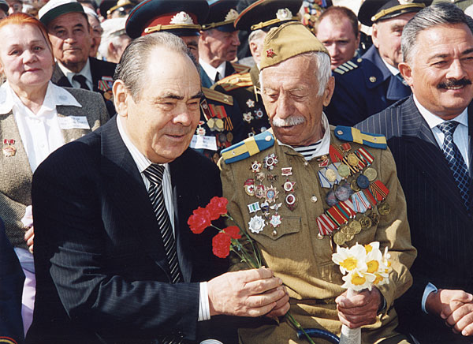

Slide 11
С чего начинается Родина?

Slide 12
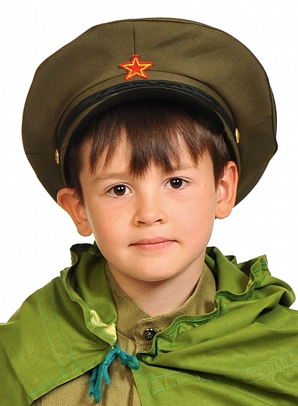
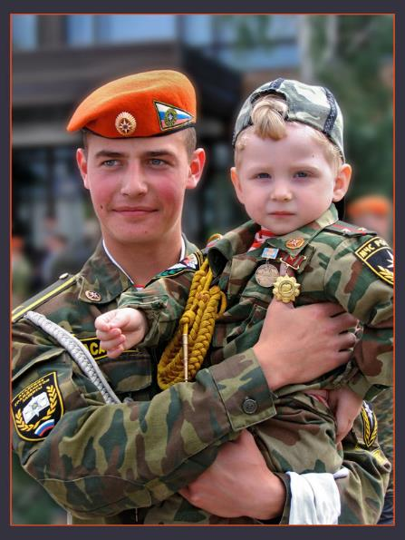

Slide 13
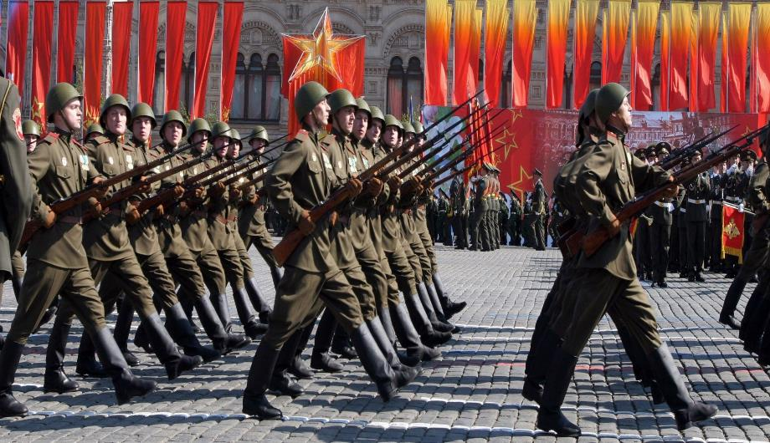

Slide 15
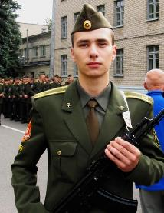
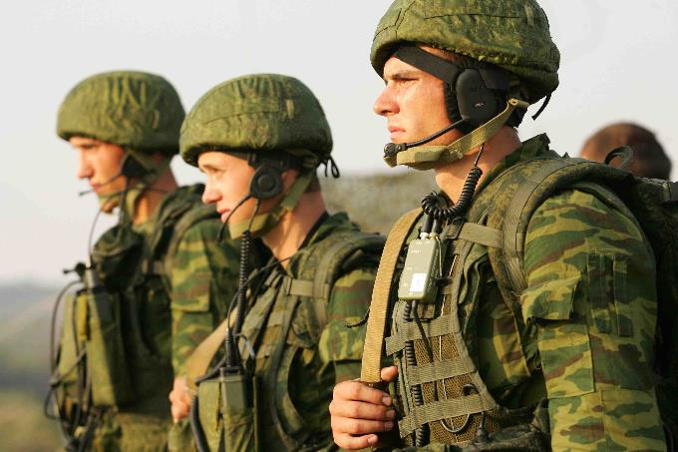

Slide 16
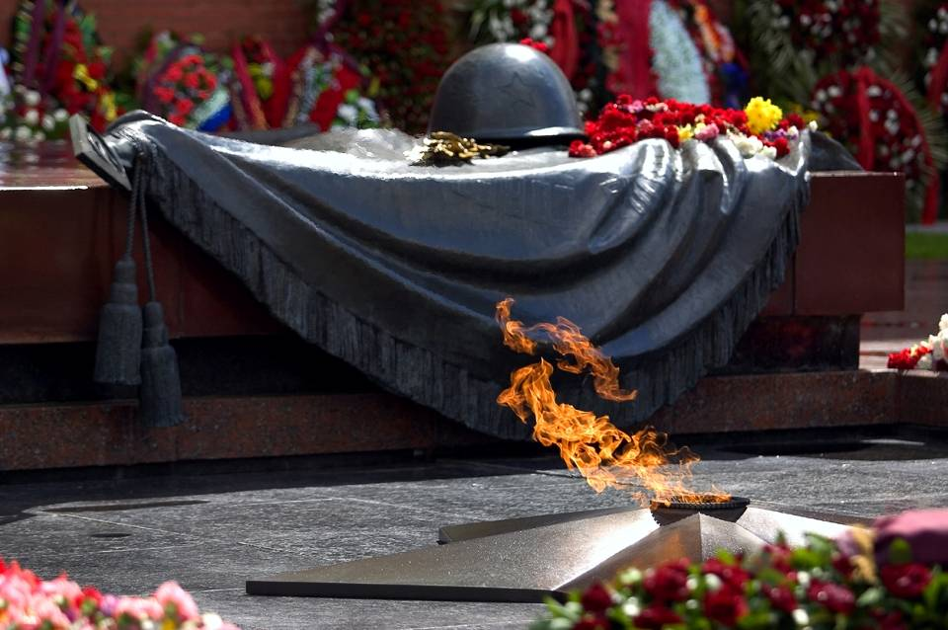
Все дальше в прошлое уходят годы страшной войны. Но подвиг людей, вставших на защиту отечества, будет вечно жить в памяти российского народа.

Slide 17
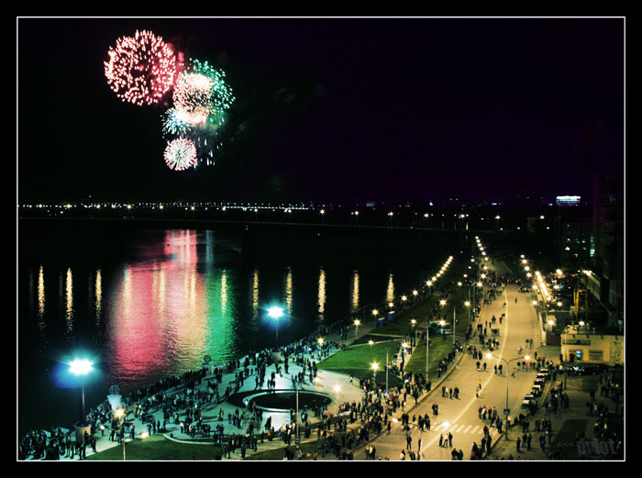
По всей стране слышны залпы праздничного салюта в честь тех, кто сражался за Родину.

Slide 19
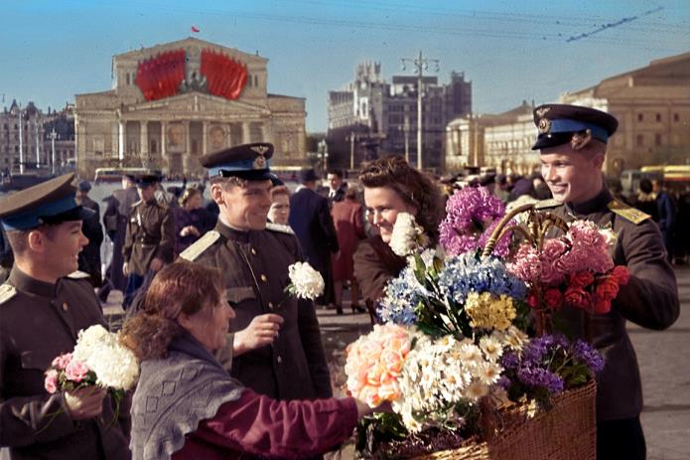
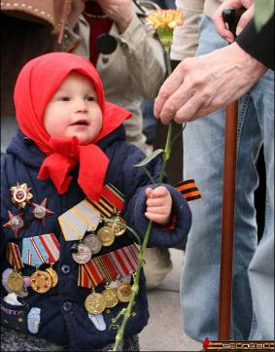

Slide 20
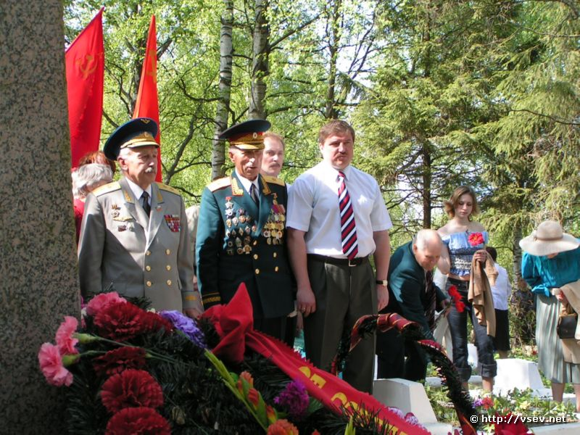
В этот Великий день принято бывать на могилах погибших воинов, возлагать венки, живые цветы тем, кто не вернулся с войны.

Slide 21
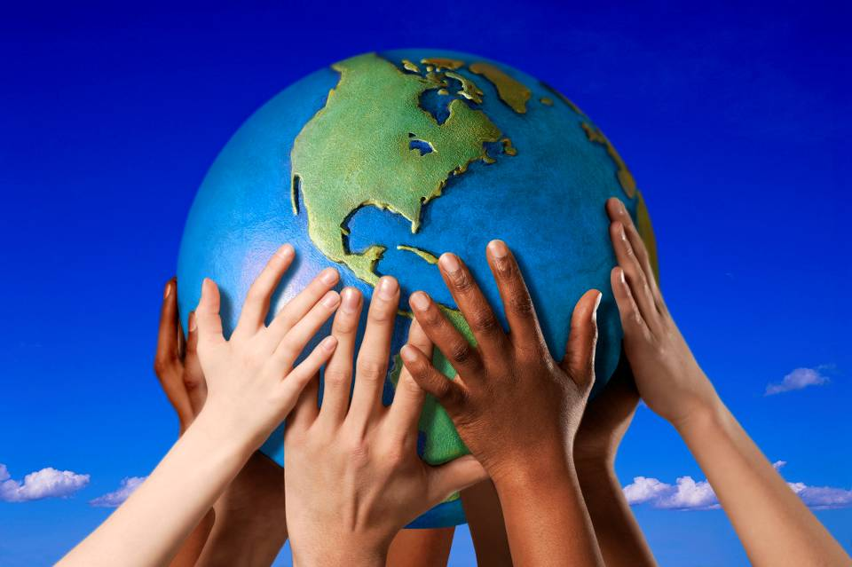
МИР - это Земля, мир - это люди, мир - это дети. Мир - это спокойная и радостная жизнь. Нет войны, нет горя и слез. Мир нужен всем!

